Slide 1
Organização e Arquitetura de computadores
VHDL – Modelagem de máquina de estados finitos
Prof. Dr. Luciano José Senger

Slide 2
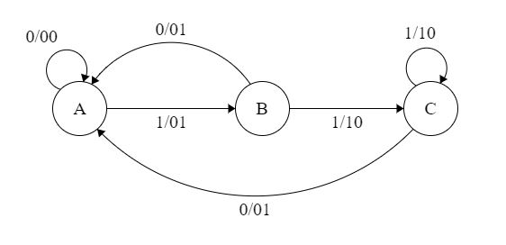
Introdução
Máquinas de estados permitem modelar o comportamento de circuitos digitais
Exemplo

Slide 3
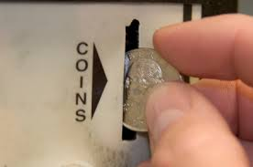
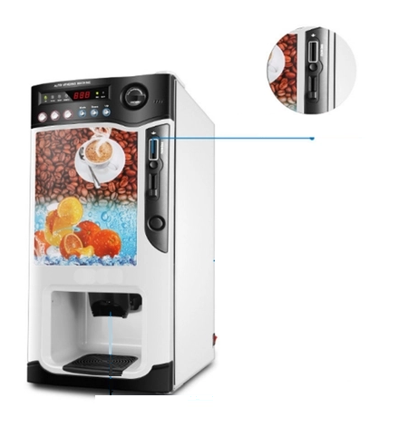
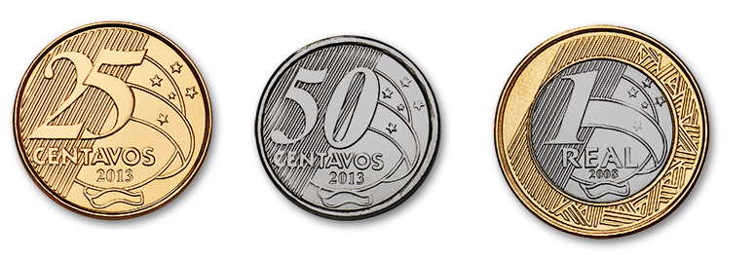
Máquina de vendas
Café custa R$1,00
Aceita moedas de R$0,25; R$ 0,50 ; R$ 1,00
Devolve troco se valor depositado excede R$1,00

Slide 4

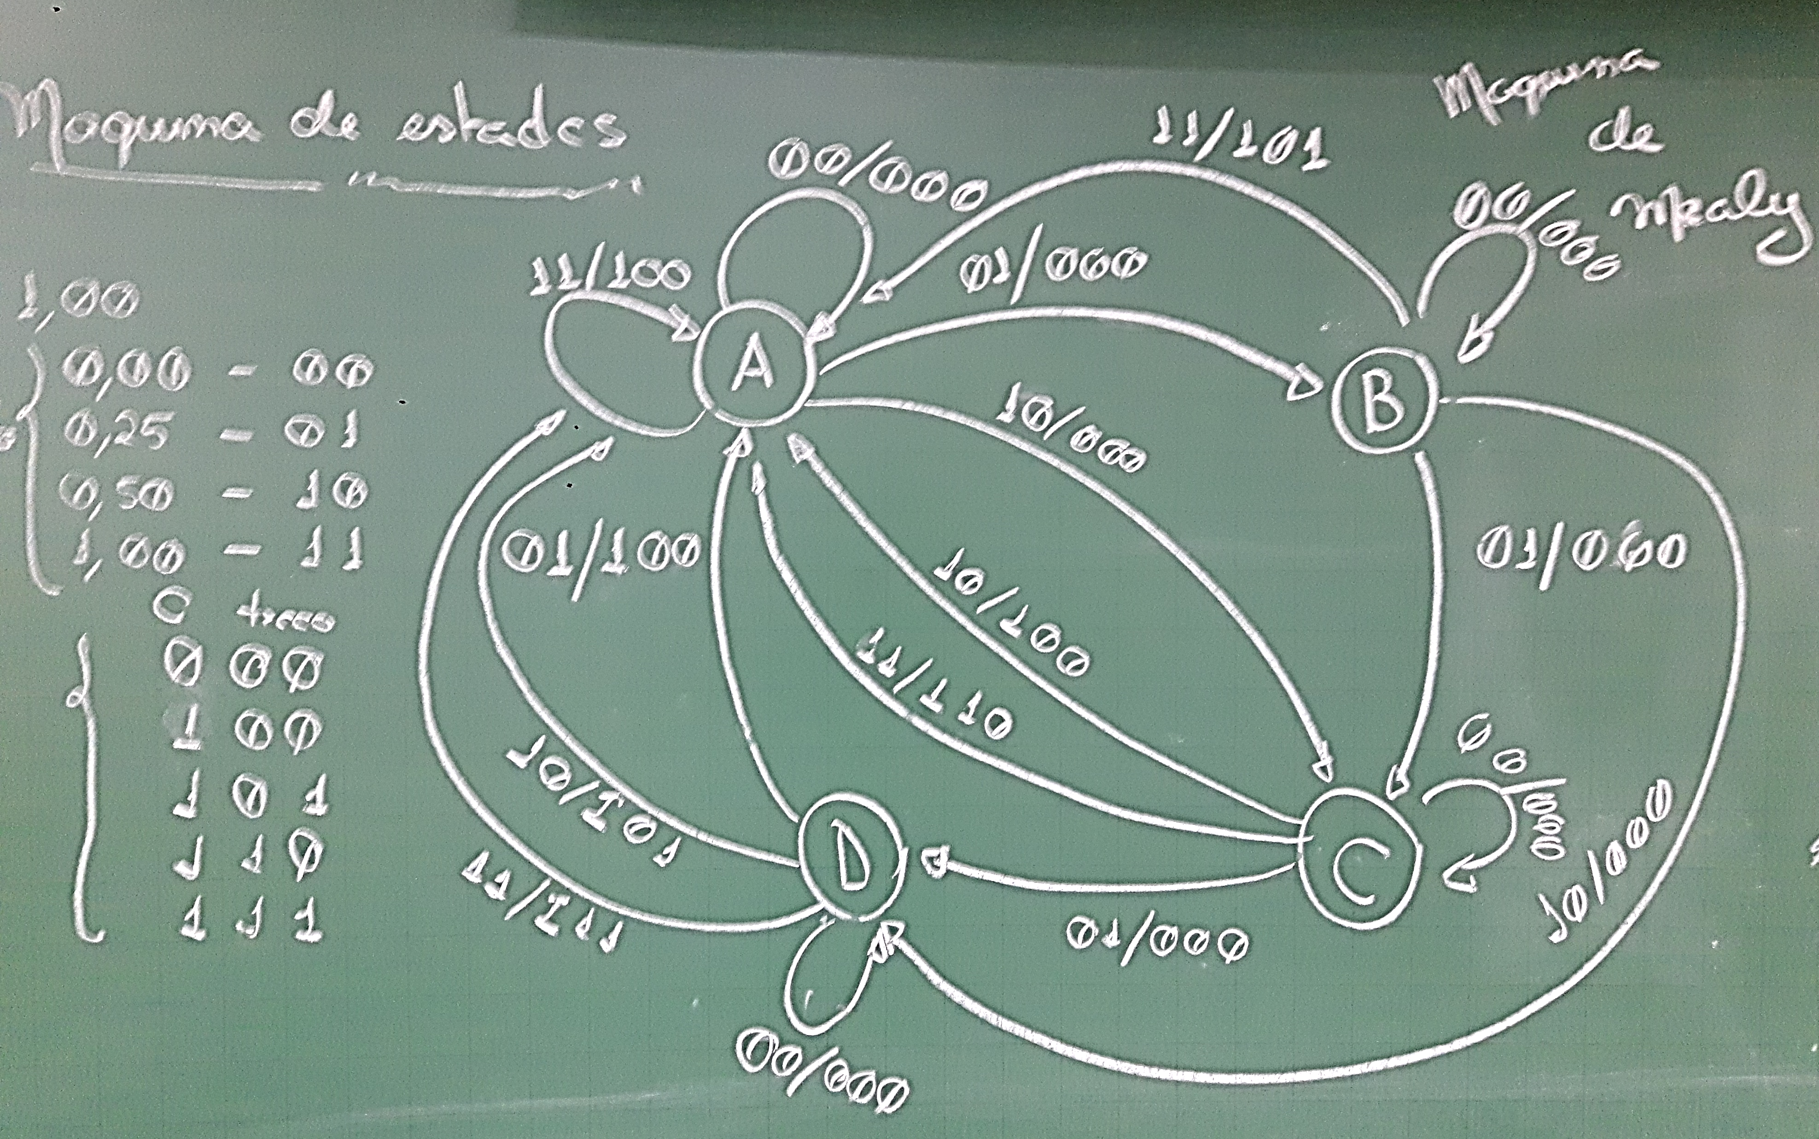
Máquina de vendas (vending machine)

Slide 5
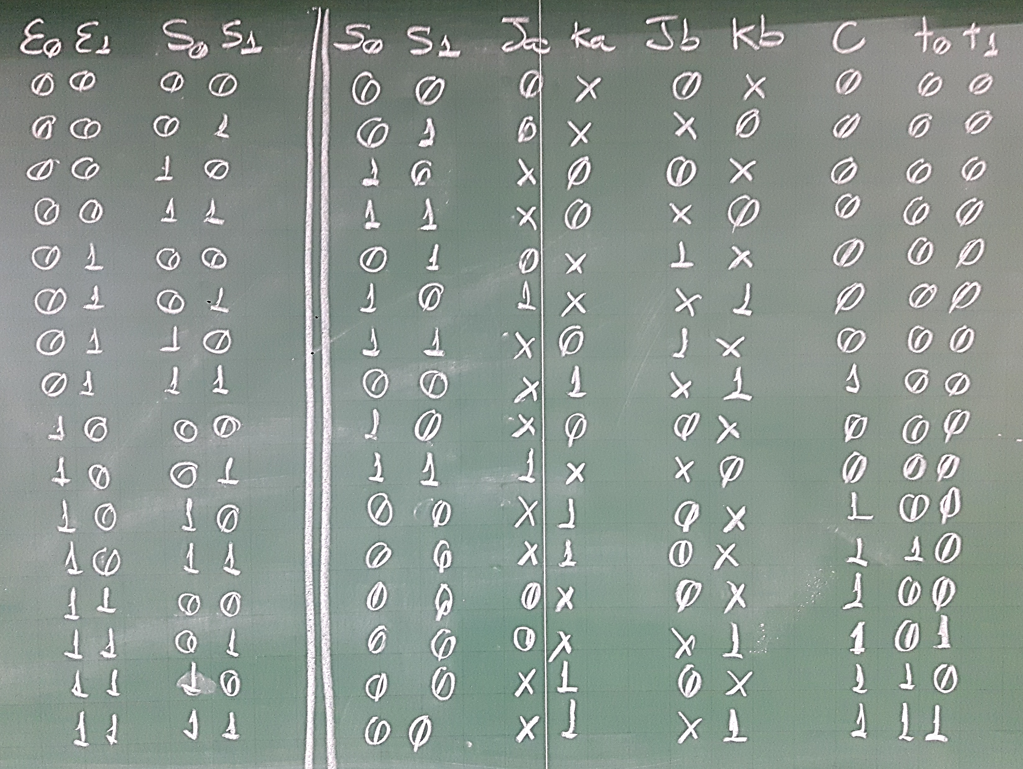
Máquina de café (vending machine) – Síntese tradicional com flip flops JK

Slide 6
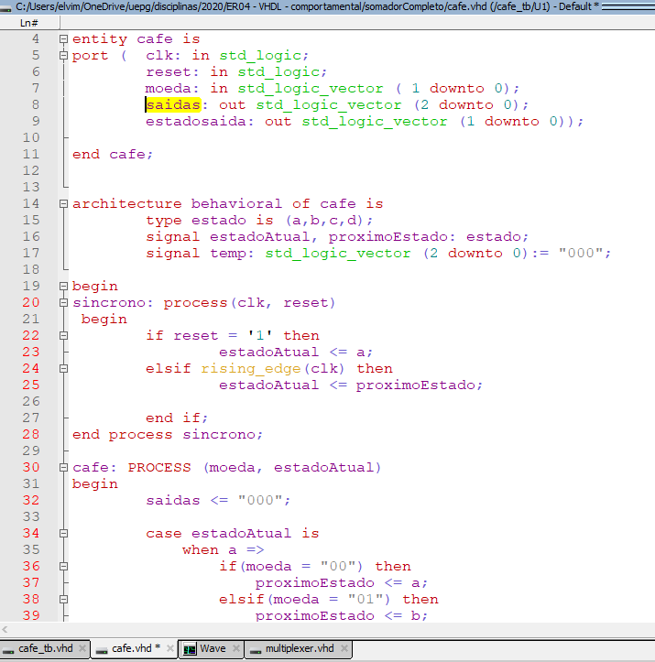
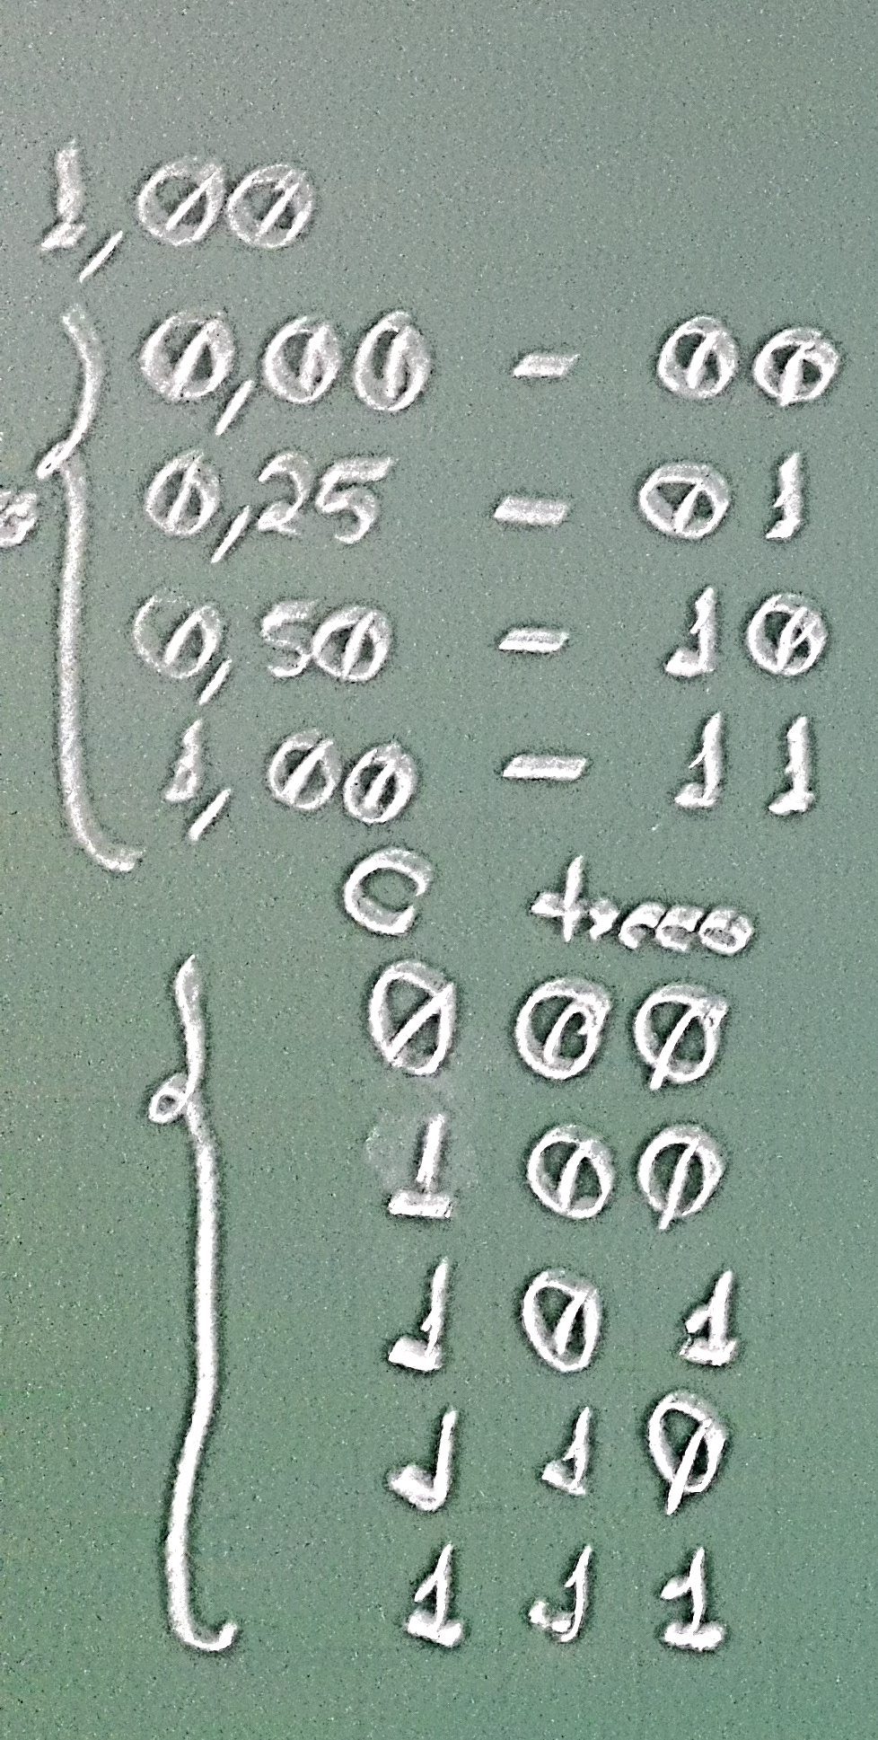
Máquina de café (vending machine)

Slide 7
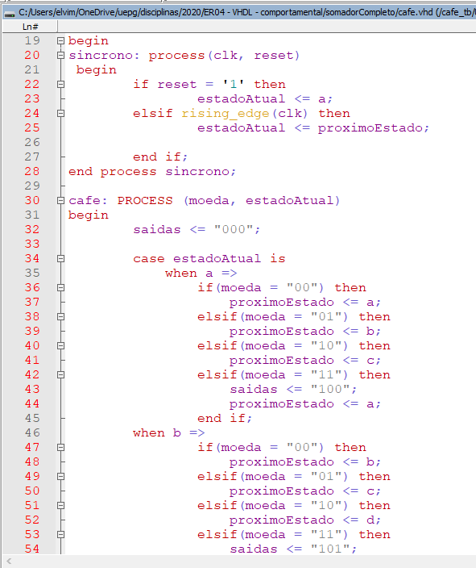
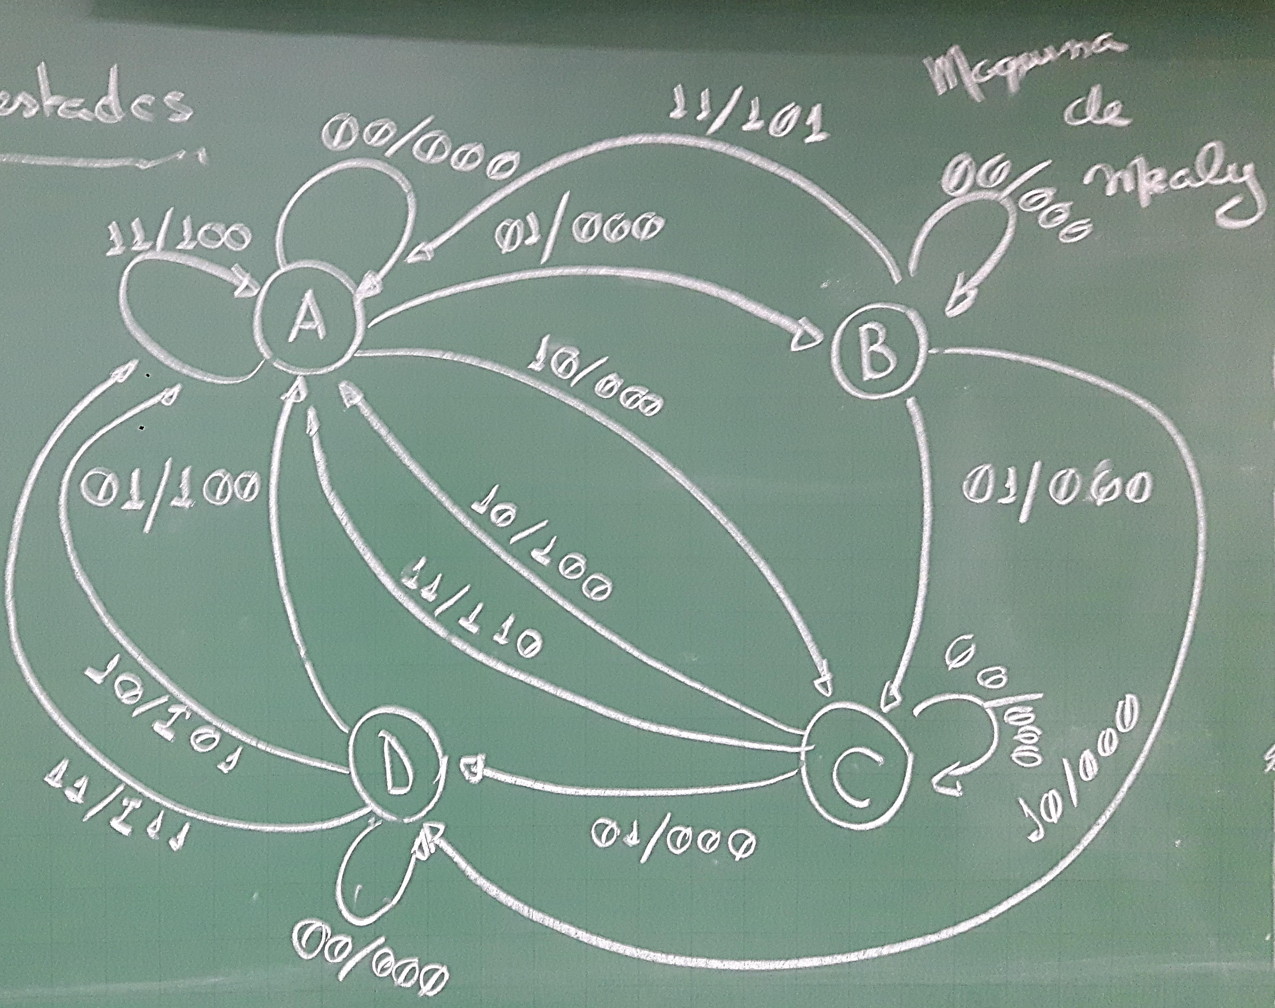
Máquina de café (vending machine)

Slide 8
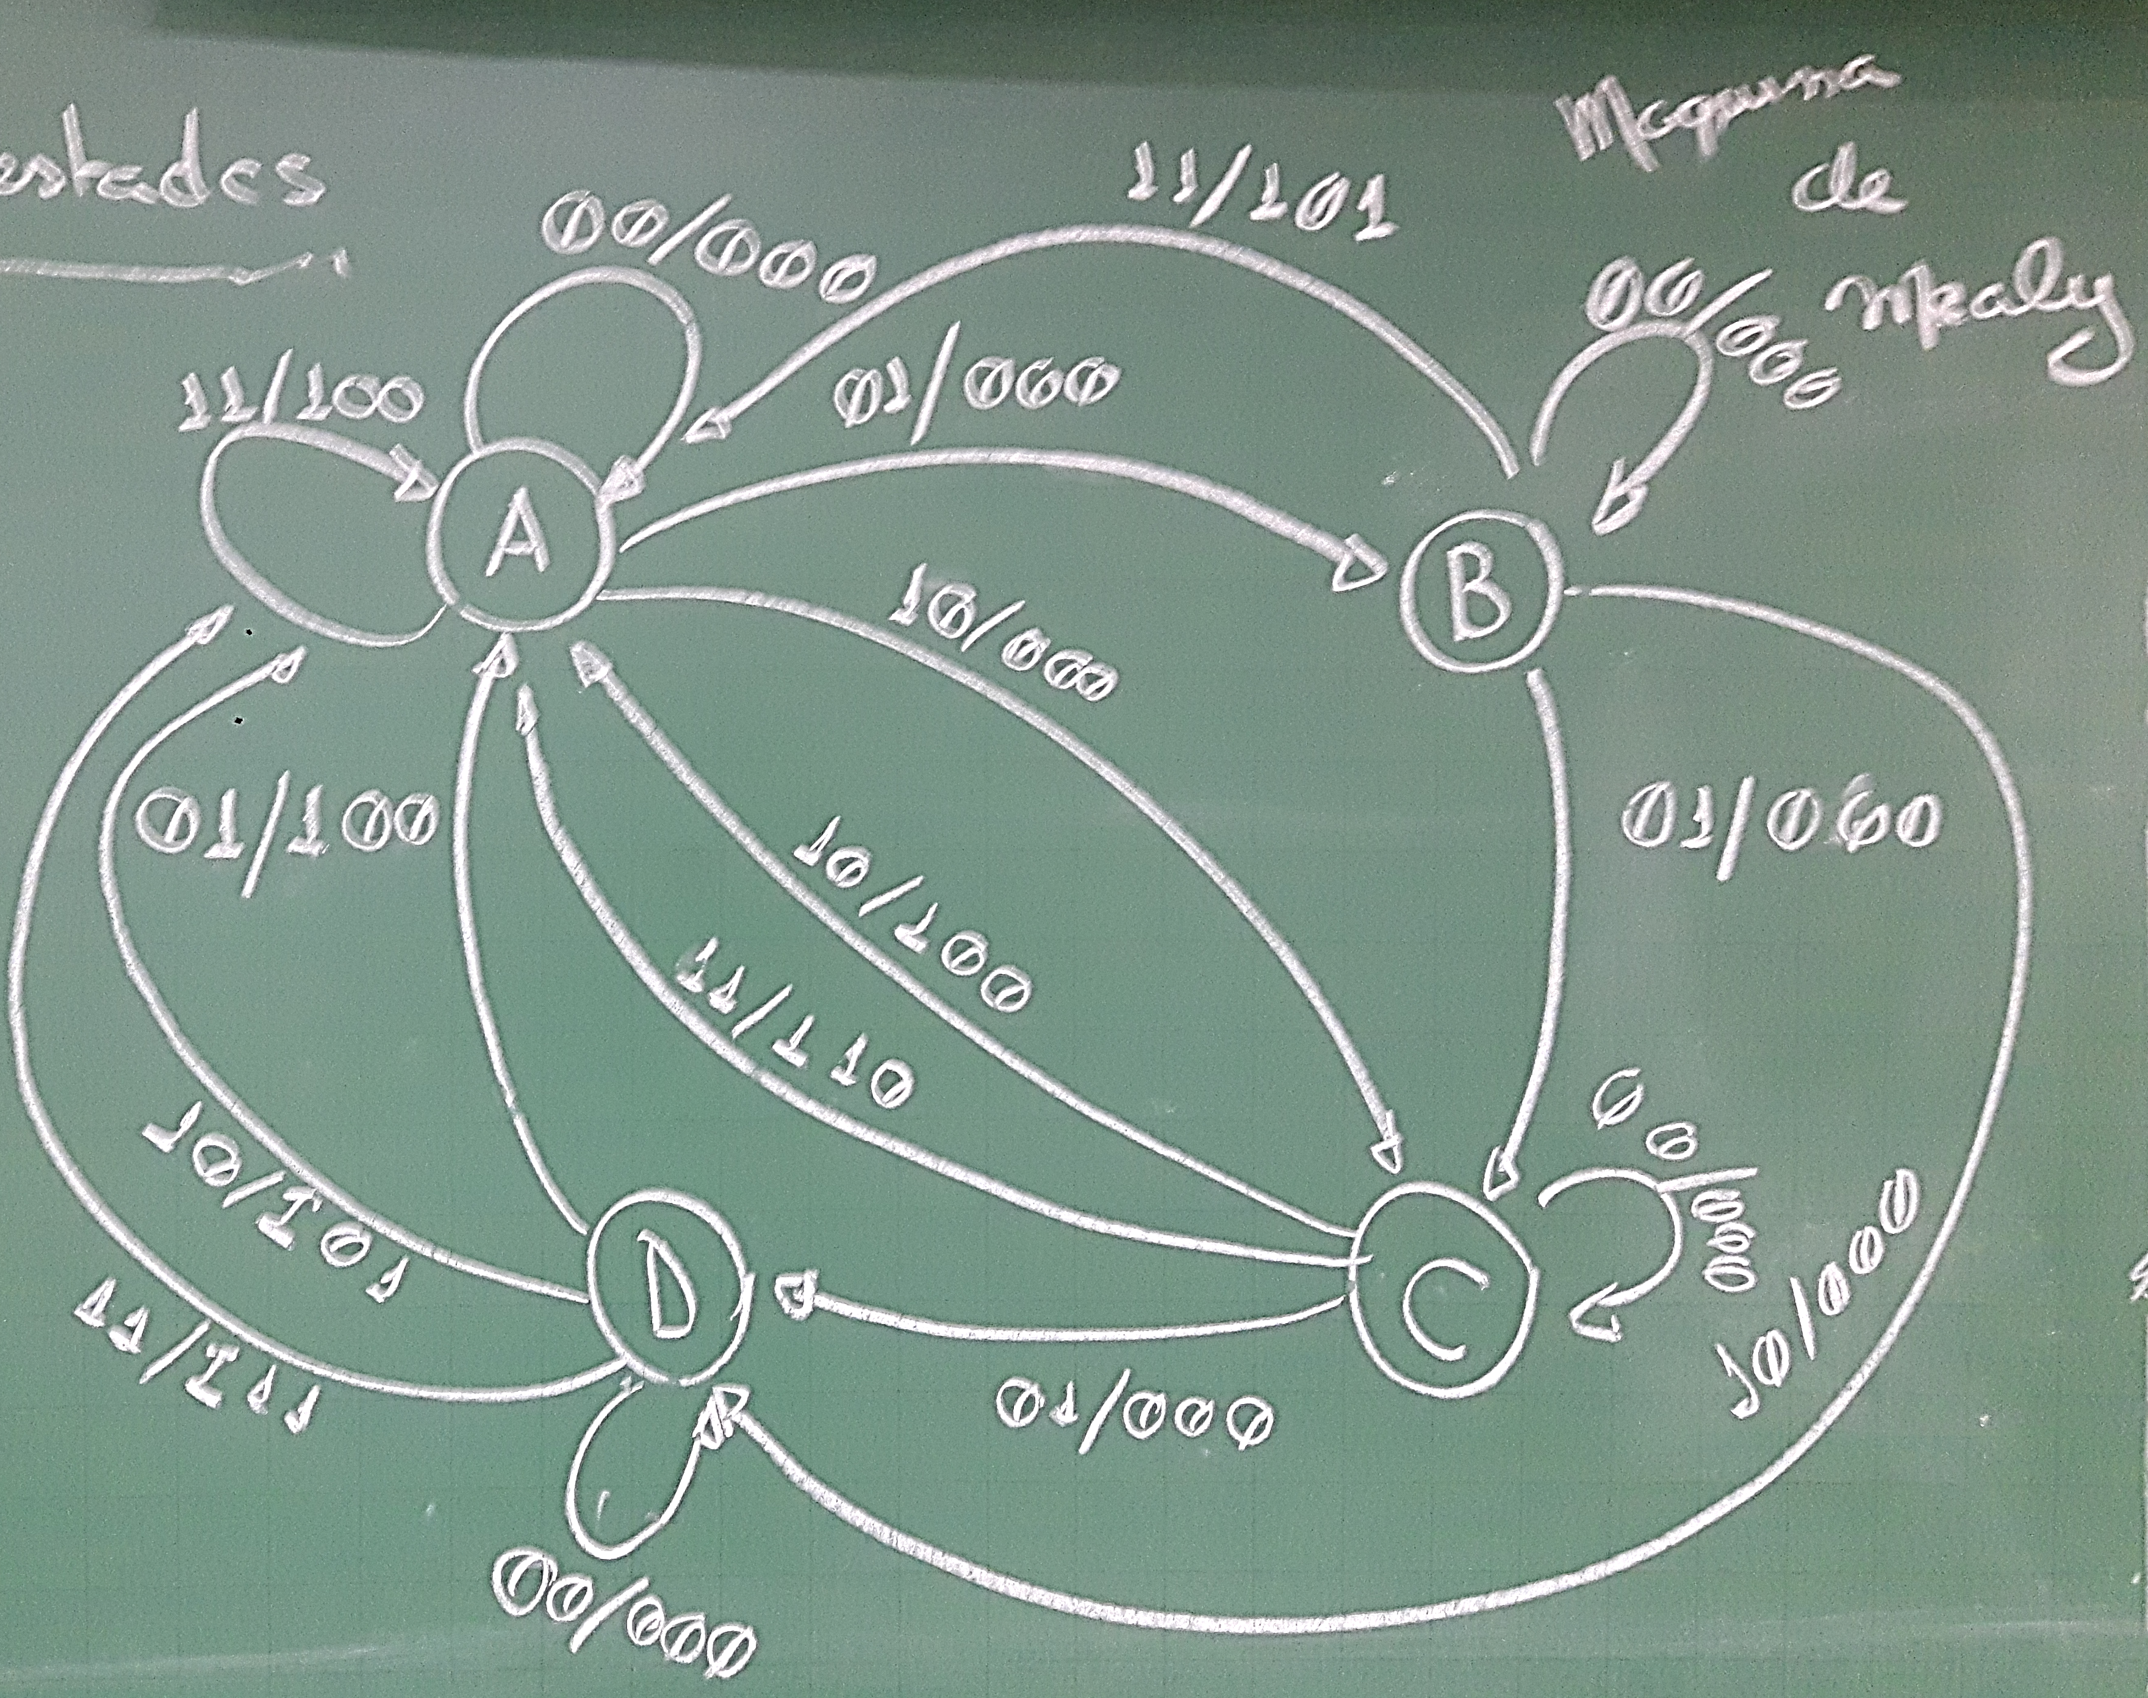
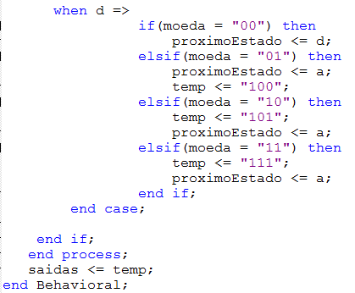
Máquina de café (vending machine)

Slide 9
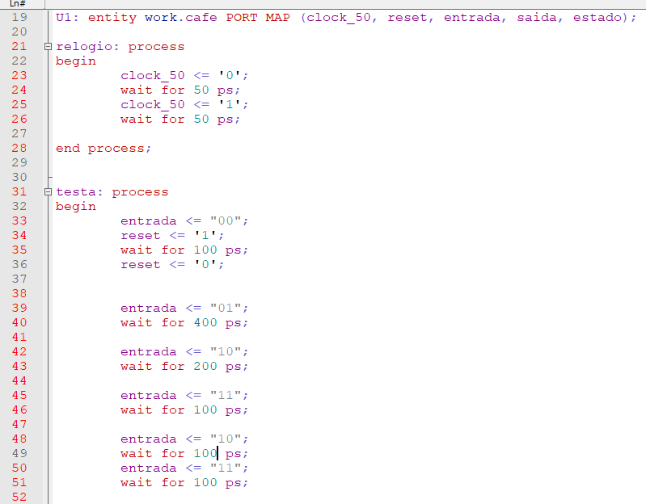
Máquina de café (vending machine) - testbench

Slide 10
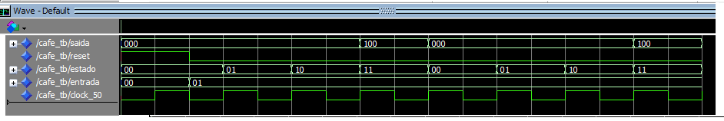
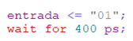
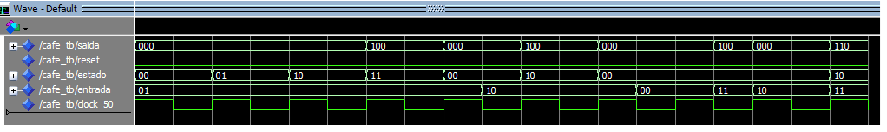
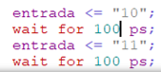
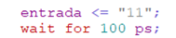
Resultados testbench

Slide 11
Organização e Arquitetura de computadores
VHDL – Modelagem de máquina de estados finitos
Prof. Dr. Luciano José Senger

